Slide 1
http://www.proagricultura.ch

Slide 2
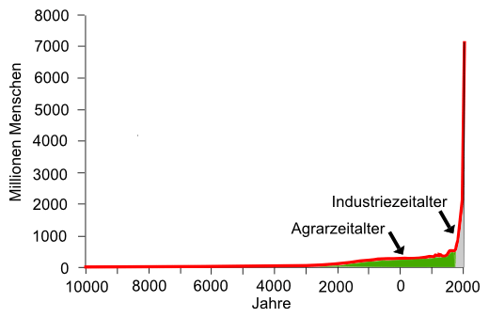
Historische Entwicklung der Weltbevölkerung

Slide 3
Generalversammlung 2021
Protokoll der Generalversammlung 2020
Tätigkeitsbericht 2020
Finanzielles (Rechnung, Budget)
Wahlen
Verschiedenes

Slide 4
2. Tätigkeitsbericht 2020
Grosse mehrjährige PAC-Projekte
Bodenkartierung Grosses Moos BOKA
Bodenverbesserung BOVE

Slide 5
Brief an die Direktionen der Bundesämter ARE, BAFU, BLW (mit cc an wichtige Parlamentarier)
Organisation einer Grosstagung Landwirtschaft-Naturschutz (Corona-Opfer, 305 Angemeldete)
Zusammenarbeit mit Uni Zürich, Prof. Markus Egli
Masterarbeit Uni Bern von Jonathan Pfander

Slide 6
Bodenabsenkung im Grossen Moos seit 1920

Slide 7
Aussage von Hanni Schwab, Kerzers
Kantonsarchäologin FR
«Die wichtigste Erkenntnis, zu welcher die archäologischen Untersuchungen bei der 2. Juragewässerkorrektion führten, ist die Feststellung, dass das Grosse Moos und die tief gelegenen Ebenen im Gebiete der drei Juraseen nicht, wie man allgemein angenommen hatte, von jeher unwirtliches Sumpf-land gewesen waren. Wir konnten im Gegenteil feststellen, dass die Gegend seit dem Mesolithikum zu allen ur- und frühgeschichtlichen Epochen trocken und auch bewohnt war.»

Slide 8
3. Finanzielles
Jahresrechnung 2020 Bilanz 2020
Budget 2021 - inkl. Projekt RESTORE .

Slide 9
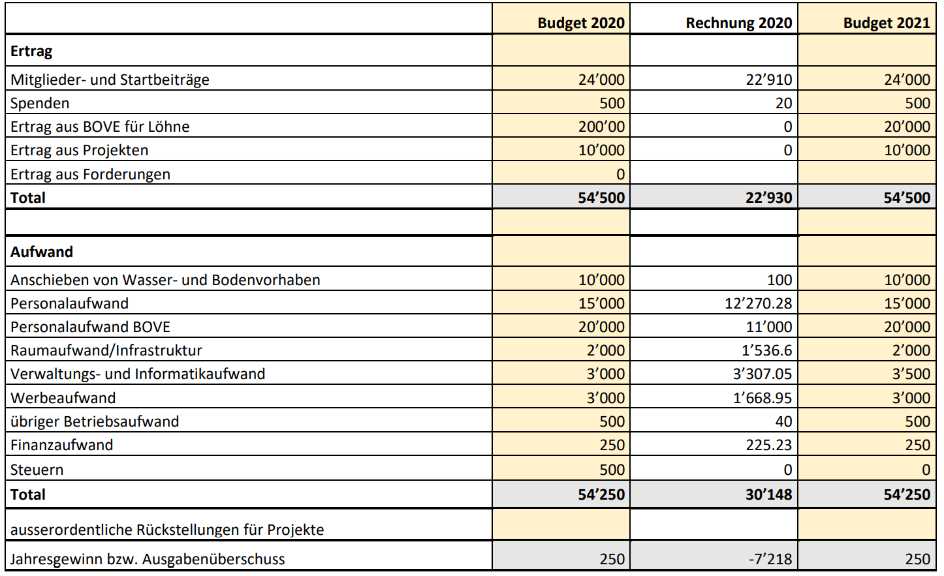
PAC-Jahresrechnung 2020

Slide 10
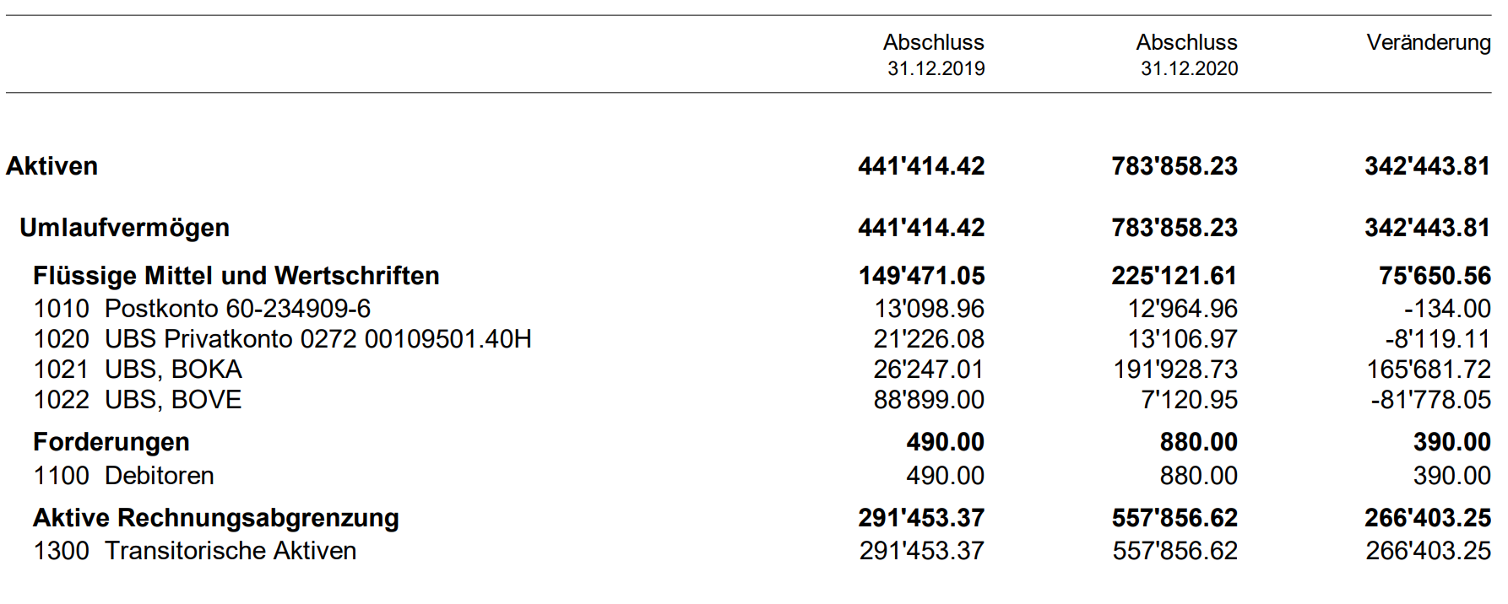
PAC-Bilanz 2020

Slide 11
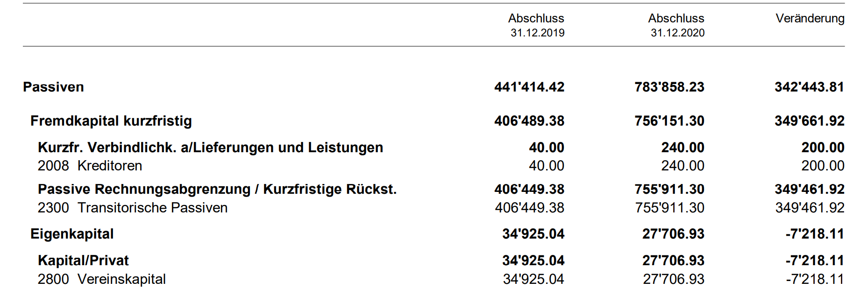
PAC-Bilanz (Fortsetzung)

Slide 12
Revisorenbericht
von
Corinne Haslebacher
Marcel Kissling

Slide 13
PAC-Budget 2021

Slide 14
Projekt RESTORE
Eignung von Bauaushub-Bodenmaterial für die Terrainerhöhung (BOVE)
Doktorarbeit von Anouschka Neira an der Uni-Zürich bei Professor Markus Egli
Zusammenarbeit und Finanzierung (CHF)
Uni-Zürich | 180'000
BAFU | 60'000
Kantone BE, FR, VD (Landwirtschaft) | 30'000
PAC | 20'000
 | 290'000
Jahre: 2021, 2022, 2023
plus HAFL, Prof. Stéphane Burgos, Eigenleistungen

Slide 15
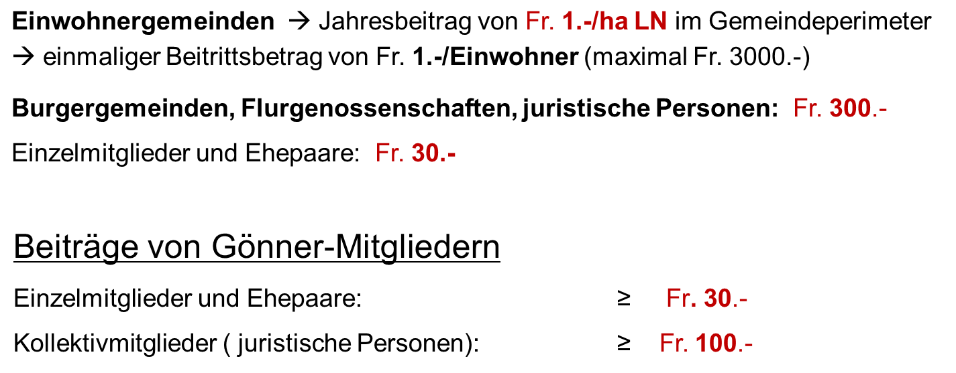
Mitgliederbeiträge 2021 (unverändert)

Slide 16
4. Wahlen
Neu in den Vorstand - Daniel Weber, Präsident LOS
- Res Schluep, Präsident Gemeindeverbund Limpachtal
- Hans Schori, Gemeindepräsident Seedorf .

Slide 17
Gewählter PAC-Vorstand 2020 - 2023

Slide 18
PAC-Jahresrechnung 2020

Slide 19
Neu in den Vorstand - Daniel Weber, Präsident LOS
- Res Schluep, Präsident Gemeindeverbund Limpachtal
- Hans Schori, Gemeindepräsident Seedorf .

Slide 20
Kontaktpersonen zu Landwirtschaftsämter (BE & FR) - Pascale Ribordy, SAgri - Markus Steger, LANAT

Slide 21
5. Verschiedenes
Mitteilungen der TK
Weitere Vorhaben 2021/2022
Ausblick GV 2022

Slide 22
